Slide 1

Zuchtwertschätzung
Milchrinder im vit:
- klassisch
-genomisch

Slide 2
Klassische Zuchtwertschätzung
auf Basis von Eigen- und Nachkommen-Leistung

Slide 3
56 Einzel-Merkmale und 15 zusammenfassende Indizes
Datenquelle:
Milchleistung ➔ RZM
  Milch-kg, Fett-kg, Eiweiß-kg, Fett-%, Eiweiß-%
Eutergesundheit ➔ RZS
  Somatischer Zellgehalt
Exterieur ➔ RZE
  19 lineare Merkmale, 4 Bewertungsnoten
Nutzungsdauer ➔ RZN
  funktionale Nutzungsdauer
Töchter-Fruchtbarkeit ➔ RZR
  Rastzeit, NR56, Verzögerungszeit
Kalbemerkmale ➔ RZK
  Kalbeverlauf, Totgeburten (jeweils direkt u. maternal)
Kälberfitness ➔ RKFit
Direkte Gesundheit
  Mastitis, Klauenges., Stoffwechselstab., Reproduktion ➔ RZGesund
Andere funktionale Merkmale
  Melkbarkeit, Temperament, Persistenz, Bullen-Befruchtungsvermögen …..
Milchleistungsprüfung
Milchleistungsprüfung
Herdbuchorganisationen
Milchleistungsprüfung
Milchleistungsprüfung
Milchleistungsprüfung
HIT, Registrierung& Verfolgung
Landwirte, Klauenpfleger
MLP, Landwirte

Slide 4
Datengrundlage Milchleistungsprüfung
3.370.619 Kühe in 36.964 Betrieben (alle Rassen): 87,1% aller Kühe
  Kühe/Betrieb: Ø 91,2 Kühe/Betrieb
    Ost (Holstein): Ø ca. 350
    Nordwest (Holstein): Ø ca. 110
    Süd (Fleckvieh): Ø ca. 55
Ø Leistung/Kuh:
  1970 Tsd. Holstein 9.880 kg 4,06% Fett 3.45% Eiweiß (324 Melktage)
  201 Tsd. Red Holstein 9.030 kg 4,18% Fett 3.50% Eiweiß (323 Melktage)
  136 Tsd. Braunvieh 7.615 kg 4,29% Fett 3.63% Eiweiß (325 Melktage)
  842 Tsd. Fleckvieh 8.045 kg 4,22% Fett 3.54% Eiweiß (319 Melktage)
Prüfverfahren (% der Kühe):
  4-wöchentlich: 100%
  Kontroll-Arten: A=45%, B=55% (davon AMS 17,5%)
  In allen monatlichen Proben: Fett-%, Eiweiß-%, Zellzahl, Harnstoffgehalt
Herdbuchdichte: 76,6% aller MLP-Kühe und 67% aller Kühe !
Notes:
BRS-Bericht 2021 (Ausgabe 2022):
Tab. 4.2 (Umfang der Milchleistungsprüfung)
Tab. 4.7 (Durchschnittsleistungen von MLP-Kühen nach Rassen)
Tab. 4.17 (Anwendung ICAR-anerkannter MLP-Prüfmethoden)
Tab. 4.3 (Herdbuchdichte in MLP-Betrieben)

Slide 5
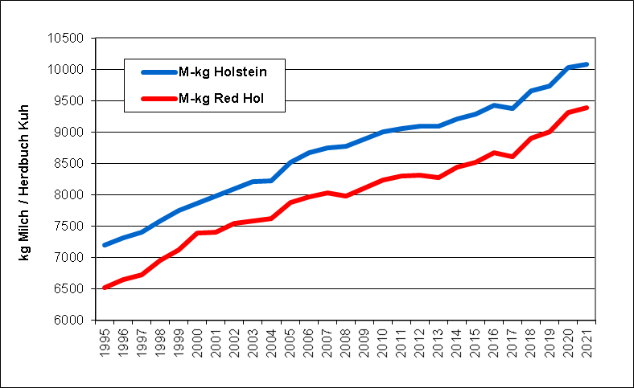
Leistungsentwicklung Holstein (Herdbuch-Kühe)
Notes:
N:zws/Veröffentlichungen/Leistungsentwicklung_bis_2021.xlsx

Slide 6
Gesetzliche Grundlagen für Zuchtwertschätzung
Das deutsche Tierzuchtgesetz schreibt die Zuchtwertschätzung für alle wirtschaftlich wichtigen Merkmale mindestens für KB-Bullen vor
Für die ZWS sind seit 2014 rechtlich die Zuchtorganisationen zuständig, werden aber vom Staat überwacht (vorher war der Staat direkt zuständig)
Mit der Durchführung der Zuchtwertschätzung haben alle Organisationen / der Staat je nach Rasse die beiden deutschen Rechenzentren beauftragt:
  vit (Verden)
    Schwarzbunt
    Rotbunt
    Angler
    Jersey
  LFL (München)
    Fleckvieh
    Braunvieh
    Wälder-Rassen

Slide 7
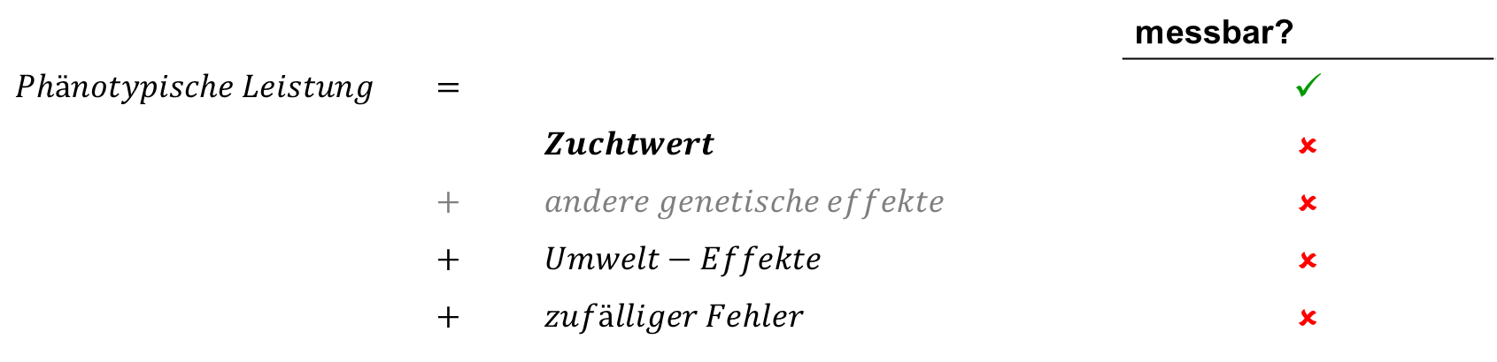
Zuchtwertschätzung
Welches Tier selektieren und anpaaren, damit die nächste Generation bessere Leistungen zeigt?
Zuchtwert
  Genetische Veranlagung, die das Tier zur Hälfte an seine Nachkommen weitergibt
  Bestmögliche Basis für die Selektion
 |  |  | messbar?
$$Phänotypische Leistung$$ | $$=$$ |  | ✓
 |  | $$Zuchtwert$$ | ✗
 | $$+$$ | $$andere genetische effekte$$ | ✗
 | $$+$$ | $$Umwelt−Effekte$$ | ✗
 | $$+$$ | $$zufälliger Fehler$$ | ✗

Slide 8
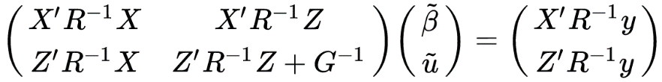
Zuchtwertschätzung mit BLUP-Tiermodellen
Phänotypische Daten
Pedigree Informationen
BLUP-Tiermodell
angepasst an Datenstruktur
im jeweiligen Merkmal
Bestmöglicher
geschätzter Zuchtwert

Slide 9
Zuchtwerte auf einheitlicher Relativ-Skala
Mittelwert = 100 u. Streuung = 12
Eingestellt auf aktuelle Kuh-Population
  4-6 Jahre alte Kühe
d.h. jedes Jahr April Basis-Anpassung
Anzahl Kühe (%)
+ 3 s
-2 s
-1 s
+/- 0
+ 1 s
+ 2 s
+ 3 s
0,5 %
2 %
14 %
33%
33%
14 %
2 %
0,5 %
 | -3s | -2 s | -1 s | +- 0 | +1 s | +2s | +3 s
Milch-kg | -1695 | -1130 | -565 | +- 0 | +565 | +1130 | +1695
Fett-% | -0,99 | -0,66 | -0,33 | +- 0 | +0,33 | +0,66 | +0,99
Relativ | 64 | 76 | 88 | 100 | 112 | 124 | 136

Slide 10
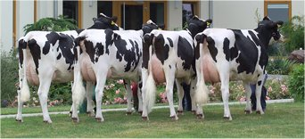
Zuchtwertschätzung Milchleistung und Zellzahl
Testtags-Modell seit 1996
Datengrundlage:
- alle monatlichen Prüfergebnisse
- aus den Laktationen 1 – 3
- Zellzahl für alle Prüfergebnisse !
Merkmale:
- Milchmenge (kg/Tag)
- Fettmenge (kg/Tag)
- Eiweißmenge (kg/Tag)
- Zellgehalt (SCS-Skala)
Milchleistungsindex RZM:
  67% Zuchtwert-Eiweiß-kg
  33% Zuchtwert-Fett-kg
April 2023 | Total
N Probemelken | 263.673.315
Kühe mit Leistung | 13.427.424
Bullen | 380.349
Tiere gesamt | 20.668.293

Slide 11
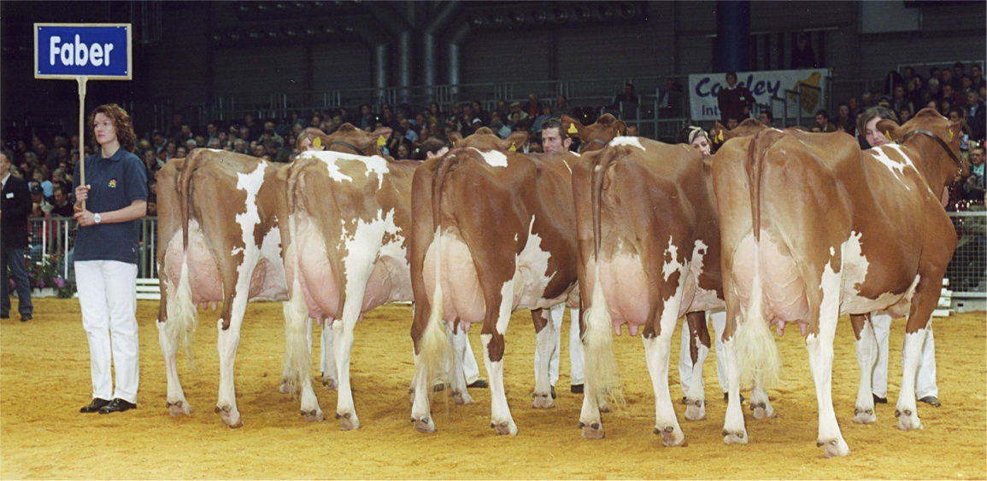
Datengrundlage Zuchtwertschätzung Exterieur
Datenerfassung durch anerkannte Klassifizierer der Zuchtverbände
April 2023 | Schwarzbunt | Rotbunt
n beurteilte Tiere | 2.753.117 | 270.202
Bullen mit Tö. | 31.527 | 5.185
Tiere im Modell | 4.959.512
21 lineare Merkmale (erfasst auf 1-9-Skala)
  Inklusive alle 19 WHFF-Standard-Merkmale
4 Klassifizierer-Noten (erfasst auf 65-88 Punkte-Skala)
  Milchtyp, Körper, Fundament, Euter

Slide 12
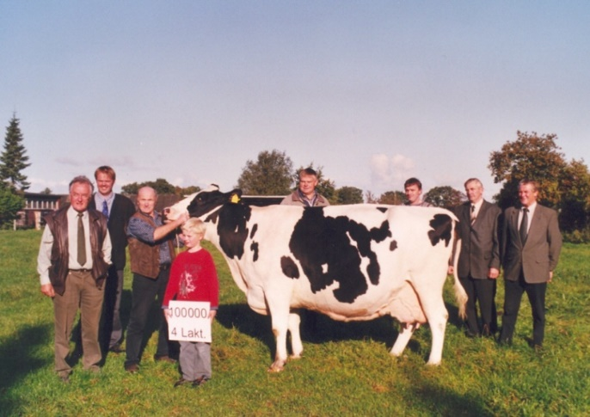
Zuchtwertschätzung Nutzungsdauer
Zuchtwertschätzung schon seit 1995
Merkmal
Erreichen der 4. Kalbung
Daten aus Milchkontrolle
  Inklusive Abgangsgründe
Modell: Mehrmerkmals-Modell für das Überleben von 9 Abschnitten von Erstkalbung bis 4. Kalbung
Hohe genetische Streuung: 1 Standardabweichung (12 Relativpunkte) = +/- 260 Tage Nutzungsdauer

Slide 13
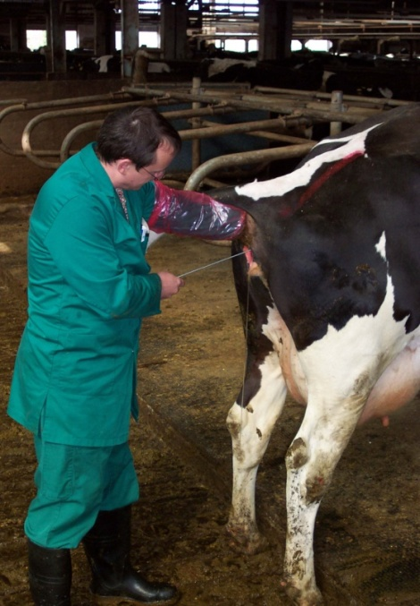
Zuchtwertschätzung Fruchtbarkeit
Schon seit 1986
Alle Besamungen werden für Zuchtwertschätzung geliefert
  ➔ sehr gute Datengrundlage (>30.000.000 Erstbesamungen)
Seit 2008 fünf Merkmale:
  Zyklusbeginn
    Rastzeit (Kalbung bis 1. Besamung)
  Konzeptionsfähigkeit
    NRR-56 Rinder
    NRR-56 Kühe
    Verzögerungszeit Rinder (1. bis erfolgreiche Besamung)
    Verzögerungszeit Kühe (1. bis erfolgreiche Besamung)
Nur Deutschland, Kanada und Skandinavien haben alle 5 Interbull-Merkmale
Töchter-Fruchtbarkeitsindex RZR: 90% Konzeption, 10% Rastzeit

Slide 14
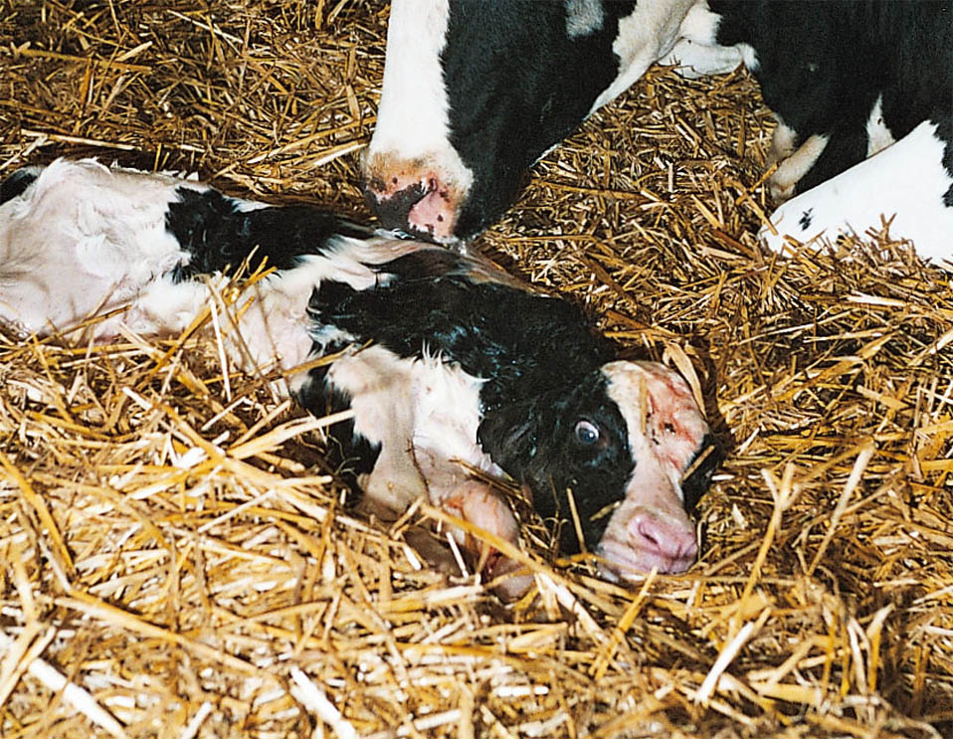
Zuchtwertschätzung Kalbemerkmale
Bereits seit den 80‘er Jahren
Datengrundlage:
  Geburtsverlauf u. Totgeburt nein/ja für alle Kalbungen !
  Aktuell >30.000.000 Beobachtungen
Schätzmerkmale:
  Geburtsverlauf
  Totgeburtenrate
  Direkt/paternal (Kalb des Bullen)
  Maternal (Tochter des Bullen)
  1. u. 2./3. Kalbung getrennte Merkm.
➔ Zielmerkmal ist 1. Kalbung
  1. u. 2./3. Kalbung ist genetisch
  nicht das gleiche Merkmal

Slide 15
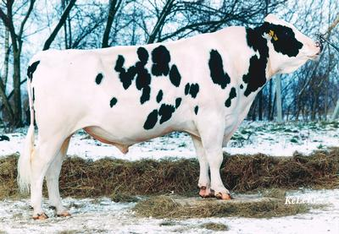
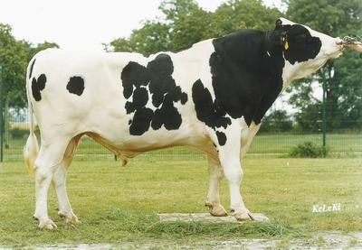
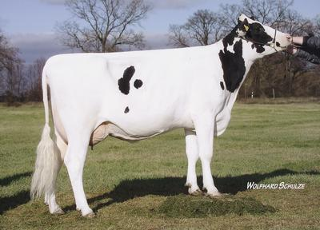
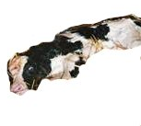
Direkter und maternaler Effekt
Vater der Kuh/Rind
An jeder Kalbung sind zwei Parteien beteiligt:
Das Kalb selbst (z.B. Größe) and
Die Mutter (Kalbeeigenschaften, z.B. Beckenform)
Vater des Kalbes
Kalbeeigenschaften der Tochter
➔ maternaler Effekt
Einfluss der Mutter
(Abkalbe-Fähigkeit)
➔ maternaler Effekt
Einfluss des Kalbes
selbst (Größe/Form)
➔ direkter Effekt
Der Einfluss der Kuh auf die Schwere der Kalbung ist größer als der des Anpaarungsbullen
Nicht nur auf Einsatz leichtkalbiger Bullen achten,
sondern auch den maternalen Kalbezuchtwert des Bullen berücksichtigen
Notes:
Früher: starke Beachtung des direkten Zuchtwertes (Färsenbulle), langfristig aber maternaler Zuchtwert wichtiger

Slide 16

Zuchtwertschätzung Melkbarkeit
Daten:
  Daten aus automatischer Milchmengenmessung (kg-Milch/Minute)
  (Befragung von Besitzern (Skala 1-5))
Veröffentlichung als Relativ-Zuchtwert RZD
Zuchtwertschätzung Temperament
Daten:
  Befragung von Besitzern (Skala 1-5)1-5)
Veröffentlichung als Relativ-Zuchtwert MVH
Nicht alle Regionen erfassen Daten
  Nicht alle Bullen haben veröffentlichten Zuchtwert

Slide 17
Zuchtwertschätzung direkte Gesundheitsmerkmale
13 Einzelmerkmale zusammengefasst zu 4 Komplex-Indizes und RZGesund
Ausgedrückt auf Relativ-Skala mit höheren Werten = mehr gesunde Tiere
Merkmalskomplex | Gesundheitsmerkmal | h² | Index-Gewicht | h² Index | Gesamt
RZEuterfit (EFit) | Mastitis-Resistenz | 0,08 | 100% | 0,08 | 40
RZKlaue (KLG) | DDcontrol (DDc) (Dermatitis digitalis / Mortellaro) | 0,12 | 30% | 0,11 | 20
 | Klauengeschwüre (KGS) | 0,11 | 15%
 | Panaritium (digitale Phlegmone) (PAN) | 0,09 | 15%
 | Weiße-Linie-Erkrankung (WLE) | 0,06 | 15%
 | Klauenrehe (REH) | 0,03 | 15%
 | Limax (Tylom, Zwischenklauenwulst) (LIM) | 0,11 | 10%
RZRepro (REP) | Zyklusstörungen (ZYS) | 0,06 | 50% | 0,07 | 15
 | Endometritis / Metritis (MET) | 0,03 | 25%
 | Nachgeburtsverhaltung (NGV) | 0,03 | 25%
RZMetabol (META) | Linksseitige Labmagenverlagerung (LMV) | 0,03 | 40% | 0,04 | 25
 | Milchfieber (MIF) | 0,04 | 30%
 | Ketose (KET) | 0,03 | 30%
RZGesund (GES) |  |  |  |  | 100
Landwirte erfassen alle Diagnosen und Behandlungen im Herdenmanagement-programm
Klauengesundheit:
Klauenpfleger erfassen alle Diagnosen je Klaue
Notes:
N:\Geschaeftsbereich\Biometrie\ZWS Veröffentlichung\ZWS-Beschreibung\181205_Zusammensetzung_Indizes_RZGesund.pptx

Slide 18
Zuchtwertschätzung Kälberfitness (RZKälberfit)
Weibliche Kälber: Wahrscheinlichkeit, bis zum 458. Tag (15 Monate) zu überleben
Unterteilung in 5 Alters-Abschnitte (Tage ab Geburt):
Es wird jeweils das Überleben (1/0) betrachtet, ähnlich wie für das Merkmal Nutzungsdauer
Abgangsursachen „Verendung“ und „Tötung“ aus HI-Tier
  ca. 8 Mio. weibliche Jungtiere geb. ab 2006
  ca. 10.500 KB-Bullen mit konv. ZW
Abschnitt | Start | Ende
S1 | 3 | 14
S2 | 15 | 60
S3 | 61 | 120
S4 | 121 | 200
S5 | 201 | 458

Slide 19
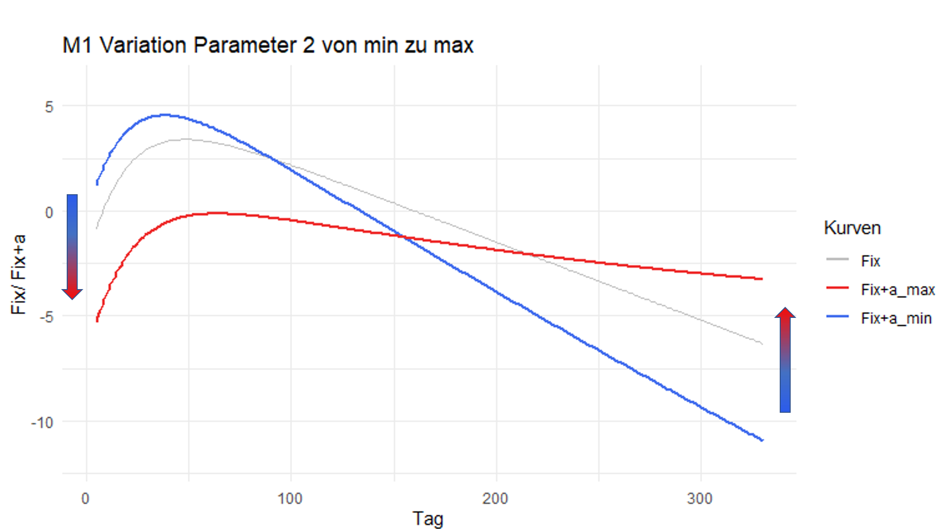
Zuchtwertschätzung Persistenz
Persistenz = Aufrechterhaltung der Leistung (Milch, Fett, Protein) nach dem Peak
Knight and Wilde (1993)
Cole and Null (2009)
Ziel des Persistenz-ZW:
Tiere züchten, die (besser) geeignet sind in verlängerten Laktationen wirtschaftlich Milch zu produzieren
Daten: Informationen aus dem Random-Regression-Testtagsmodell über den Laktationskurvenverlauf bei den Milchleistungsmerkmalen
 | Ø Leistungen und Laktationslängen *
La. | Milch | Fett | Eiweiß | DIM
1 | 9654 | 385 | 331 | 360
2 | 10.701 | 429 | 371 | 355
3 | 11.137 | 447 | 380 | 356
* mind. 270 DIM & nachfolgende Kalbung

Slide 20
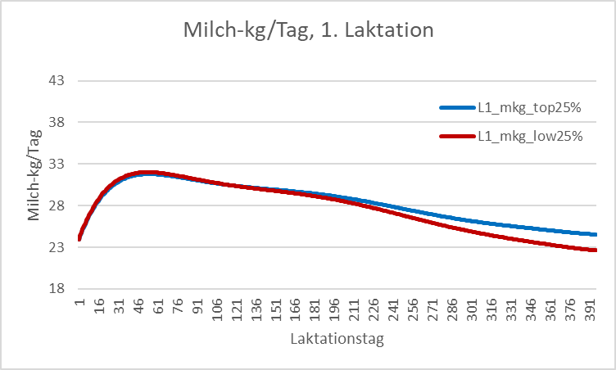
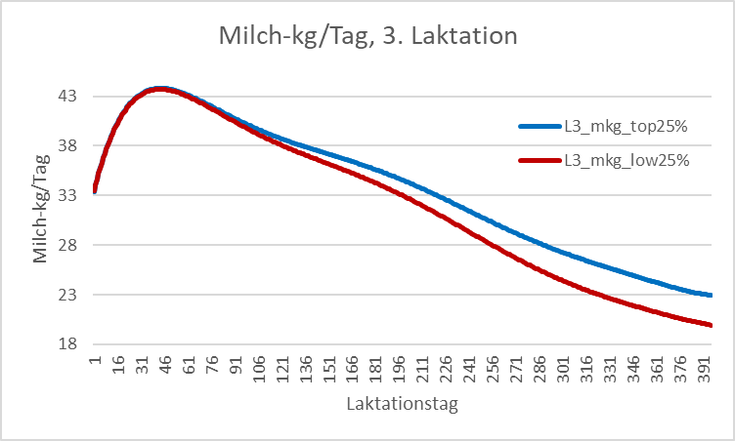
Persistenz: Deutliche Unterschiede zwischen den Töchtern der Bullen
Töchter von SBT-Besamungsbullen (Top/Bottom 25%)
  Ca. 1.000 KB-Bullen geb. 2013-2016
mittlere phänotypische Töchterkurven
  je ca. 200.000 Töchter
  Top 25%: ∅ 117,6 ZW-Persistenz
  Bottom 25%: ∅ 94,6 ZW-Persistenz
Milch-kg
Notes:
230 bis 600 kg Milch, je nach Laktation
6 bis 19 kg Fett, je nach Laktation
8 bis 19 kg Protein, je nach Laktation
N:\Geschaeftsbereich\Biometrie\Persistenz\plots_zw_pers_daughters_AI_bulls\L1_mkg_top_bottom_table.2208.xlsx

Slide 21

Gesamt-Zuchtwert RZG für Holstein = allgemeines Zuchtziel
RZG
RZM
Index Milchleistungsmerkmale
Fundament,
Euter
RZN
Nutzungsdauer
RZGesund
Direkte Gesund.
RZR
Tö.-
Frucht.
RZKm/RZKd
RZKälberfit
36% Milchproduktions-Merkm.
Einnahmemerkmale
15% funkt.
Exterieur
49% Gesundheits-Merkmale
Ausgaben-Merkmale
Relative Gewichtung orientiert sich an ökonomischer Bedeutung
  mit Berücksichtigung genetischer Beziehungen zwischen Merkmalen und Sicherheiten

Slide 22

Ökonomischer Gesamt-Zuchtwert RZ€
RZ€ = ökonomischer Gesamt-Zuchtwert auf Skala Euro
  Grenzgewinn pro Kuhleben gegenüber Basiskuh mit allen ZW 0,0 bzw. 100
  Eingeführt in 2020
Grenzgewinn:
  Einnahmen minus Kosten für einen Punkt Relativ-Zuchtwert
  Nur direkte Einnahmen/Kosten (alle anderen ZW konstant = ceteris paribus Bedingung)
    Keine Exterieurmerkmale
  Pro Kuhleben: Kuh mit 3 Jahren Nutzungsdauer

Slide 23
Die Grenzgewinne je Zuchtwert-Punkt
Aus dem Verhältnis der Grenzgewinne je Sg bzw. je ZW-Einheit (Relativ-Punkt bzw. kg) ergibt sich die relative Gewichtung im RZ€
Notes:
N:\Geschaeftsbereich\Biometrie\DHV\BRS_Innovationsgruppe\Ökonomische Gesamtzuchtwert\Merkmale_2001t.xls
Tabellenblatt: Indexgruppe 29.01.2020

Slide 24
RZÖko
Gesamtzuchtwert für ökologisch wirtschaftende Betriebe

Slide 25
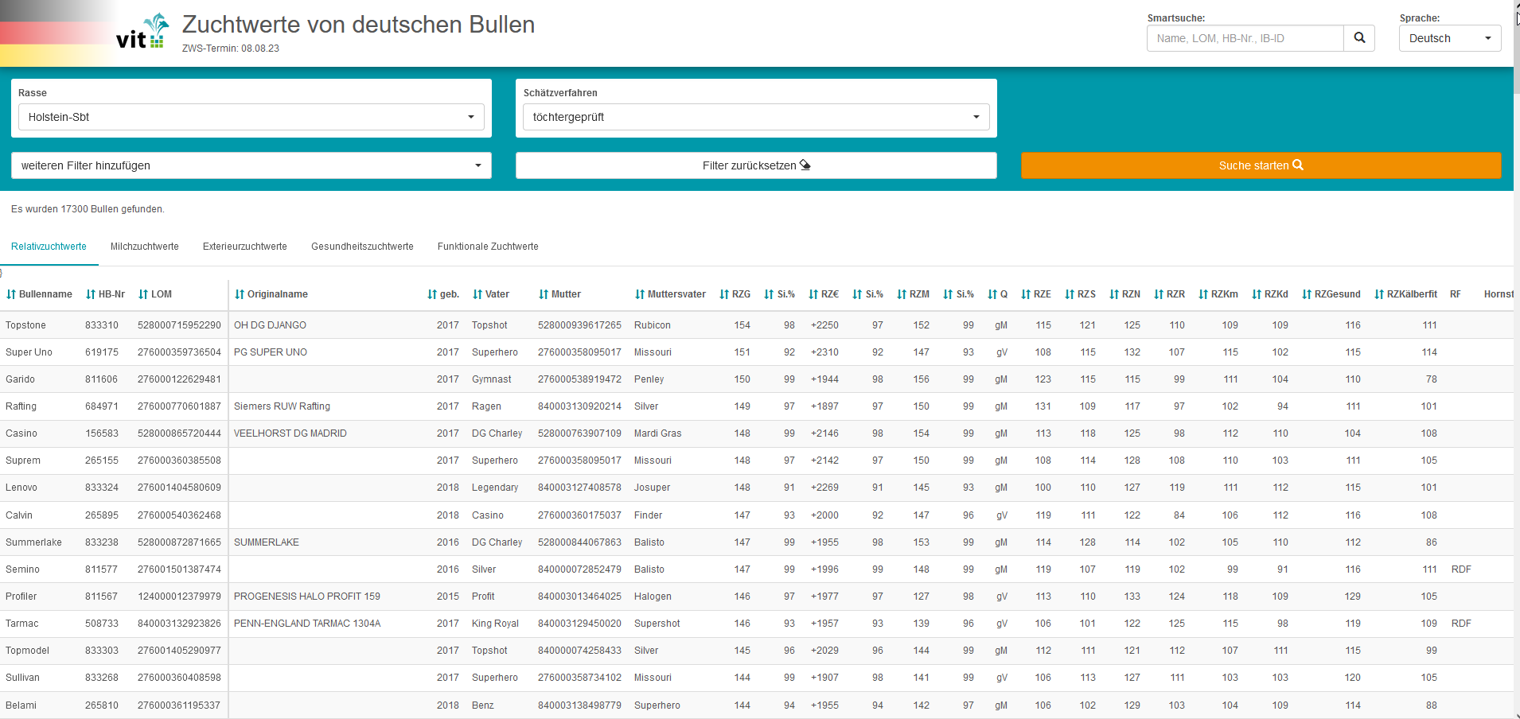
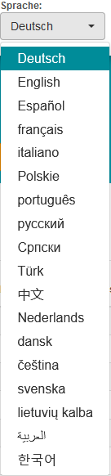
Veröffentlichung: www.vit.de
In 17 Sprachen

Slide 26
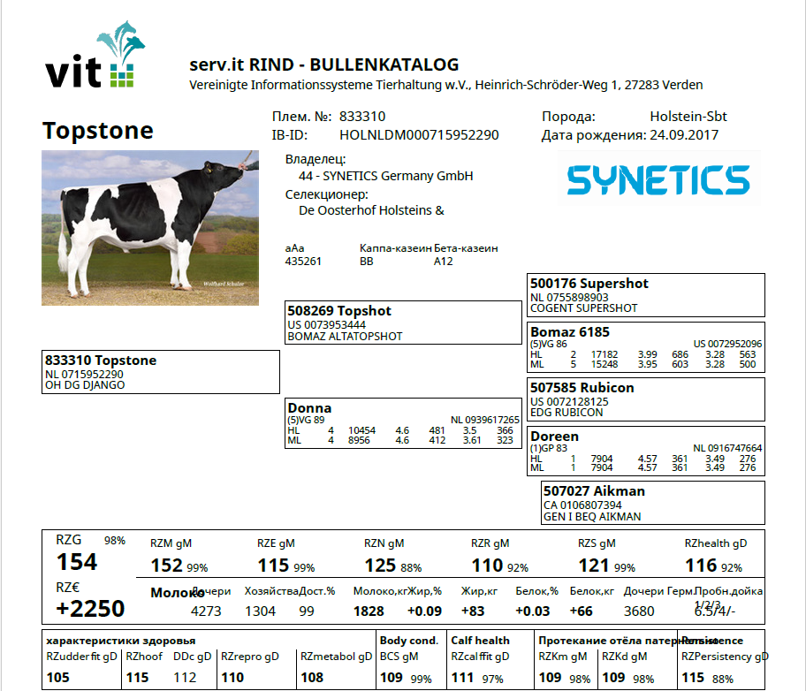
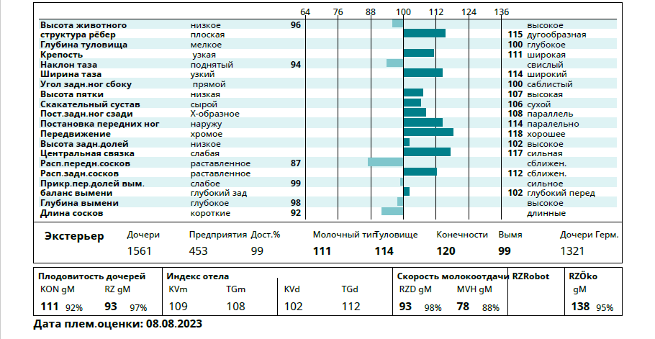
https://www.vit.de/vit-fuers-tier/zuchtwertschaetzung/zws-milchrinder
Alle offiziellen Zuchtwerte deutscher KB-Bullen für die Rassen Holstein, Angler/Rotvieh, Jersey, Rotbunt-Doppelnutzung, Deutsches Schwarzbuntes Niederungsrind
Und Interbull-Zuchtwerte
für umgerechnete KB-Bullen
aus anderen Ländern

Slide 27

Die Rolle von Interbull
Sub-Komitee von ICAR
120 Mitglieder aus 60 Ländern

Slide 28



INTERBULL
Identification
Recording
Milk Analysis
INTERBULL:
Permanentes ICAR Sub-Komitee
International Bull Evaluation Services
INTERBULL’s weltweite Bedeutung
  35 Länder
  5 Kontinente
  Sitz in Uppsala, Sweden

Slide 29
INTERBULL
INTERBULL: 2 Aufgaben bezogen auf Zuchtwertschätzung
Anerkennung/Zertifizierung nationaler Zuchtwertschätzsysteme
  Nur Zuchtwerte aus Interbull-anerkannten Schätzsystemen sind von der EU als offizielle Zuchtwerte im Sinne der Gesetzgebung anerkannt
Zusammen- und Umrechnung von Zuchtwerten für KB-Bullen
  MACE = Multiple Across Country Evaluation
  Länder liefern nationale Zuchtwerte
  Interbull rechnet die Töchterinformationen eines Bullen aus allen Ländern zusammen
  Interbull liefert an alle teilnehmenden Länder den Zuchtwert auf Basis aller Töchter auf der jeweiligen nationalen Skala zurück

Slide 30
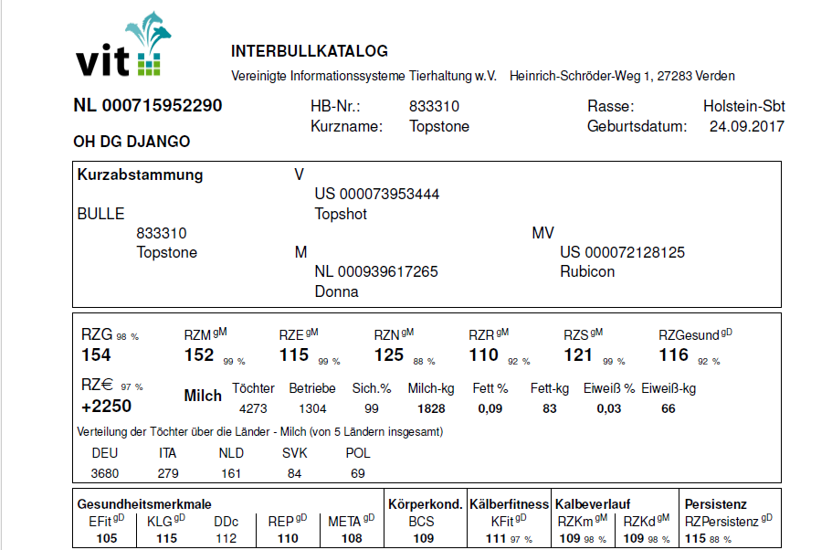

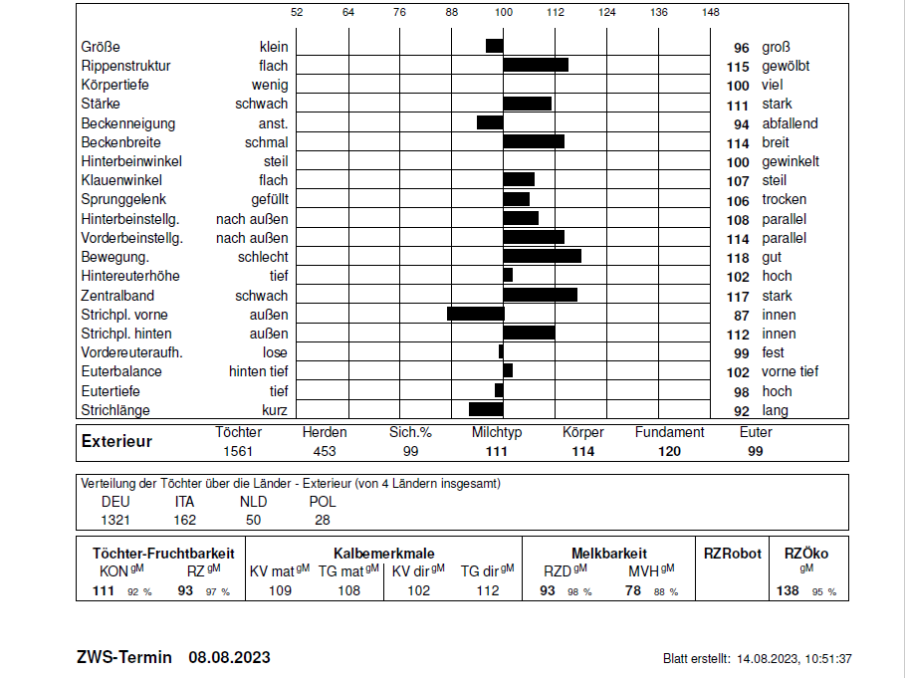

https://www.vit.de/vit-fuers-tier/zuchtwertschaetzung/zws-milchrinder

Slide 31
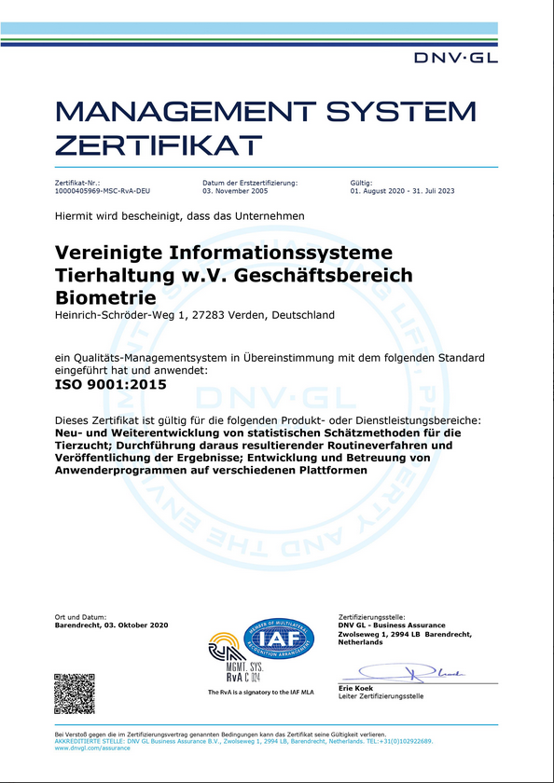
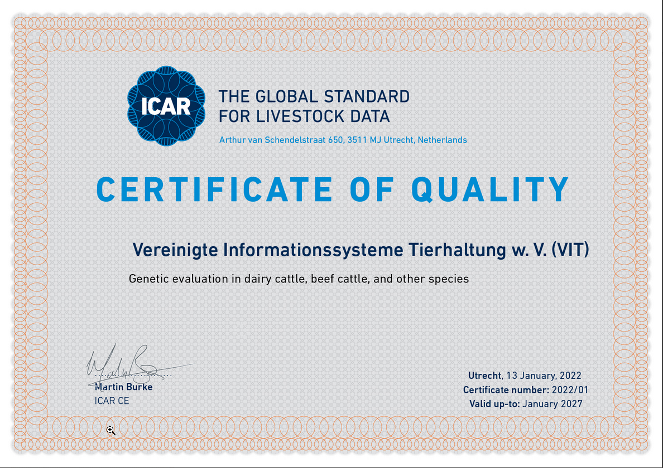
vit-Zuchtwertschätzungen: ICAR/Interbull + ISO zertifiziert

